Slide 1
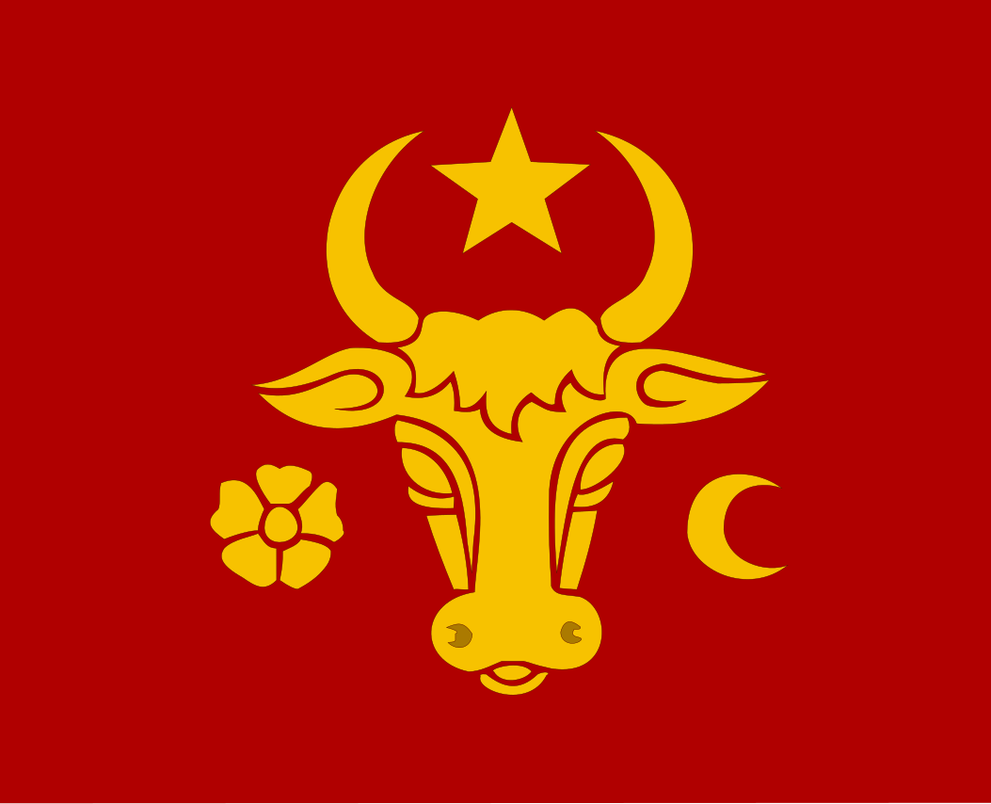
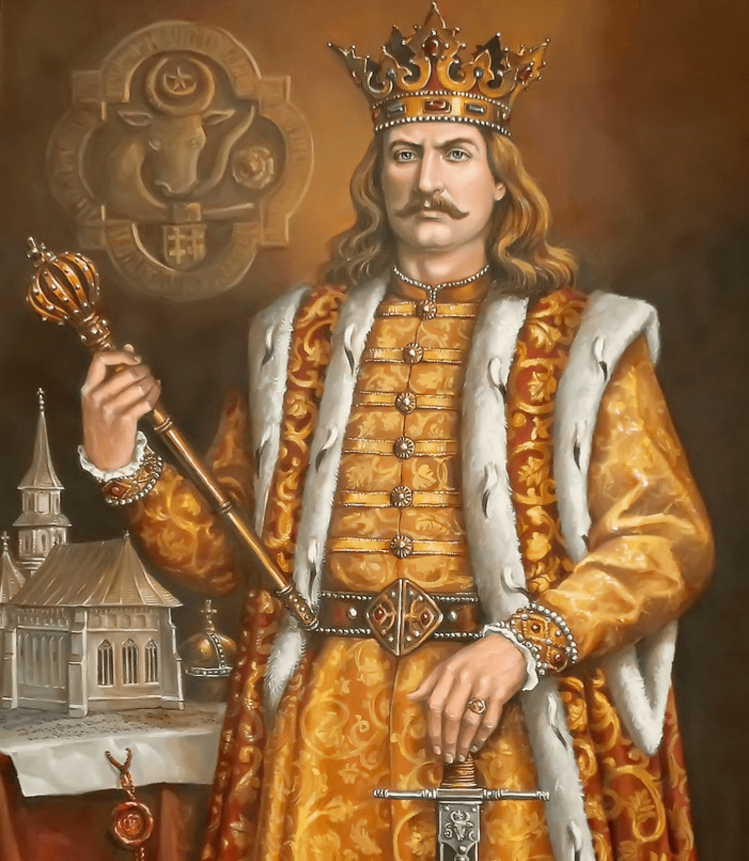
Stefan cel mare
Domnitorul Moldovei 1457-1504

Slide 2
Date biografice
Ascendenți
-Bogdan al II-lea(n- 1409 și d-1451) a fost domnitor al Moldovei între 1449 şi 1451, fiind cunoscut ca şi fiul nelegitim al lui Alexandru cel Bun,Bogdan al II-lea, tată lui Ştefan cel Mare şi fost domnitor al Moldovei, a fost omorât de fratele său vitreg Petru Aron, cel care râvnea la tronul ţării. Bogdan Vodă a fost decapitat la o nuntă la care se afla şi Ştefan, care avea la vremea aceea doar 14 ani. La vârsta de 21 de ani, marele voievod a reuşit să-l înlăture de la conducerea Moldovei pe Petru Aron, în anul 1470 reuşind chiar să-l omoare pe câmpul de luptă.
-Maria Oltea (n. 1405 – d. 1465) cunoscută și sub numele de Doamna Oltea a fost mama lui Ștefan cel Mare, fiind înmormântată la Mănăstirea Probota,alaturi de trupul lui Bogdan al II-lea.
Soții și descendenți
Acesta a avut 3 soții:
Evdochia Olelkovici , a fost prima soție a voievodului Ștefan cel Mare. Alexandru a fost primul fiu al lui Ștefan cel Mare al Moldovei și moștenitorul său. A participat la luptele duse de tatăl său împotriva Imperiului Otoman și Țării Românești la sfârșitul anilor 1470. A avut propria sa curte domnească la Bacău de la începutul anilor 1480.
Maria Asanina. După cinci ani de văduvie, voievodul avea să se recăsătorească tot cu o prinţesă ortodoxă, de această dată dintr-o ramură a neamului Paleologilor bizantini, anume familia princiară de Theodoro-Mangop. Pe numele ei Maria Asanina Paleologhina, noua doamnă a Moldovei.De pe urma acestei relaţii s-au născut doi băieţi, Bogdan și Ilie, dar amândoi au murit la vârste fragede. Despre Bogdan știm cu certitudine că se află înmormântat la Putna, piatra lui de mormânt fiind identificată în necropola domnească. Tot așa, și Ilie trebuie să fi fost înmormântat în aceeași necropolă, chiar dacă mormântul lui nu a fost identificat până astăzi.
Maria Voichiţa cea de-a treia și ultima soţie a lui Ștefan cel Mare provenea din familia domnitoare a Basarabilor din Ţara Românească. Maria Voichiţa era fiica lui Radu cel Frumos și a soţiei acestuia, Maria Despina.Noua soţie i-a dăruit curând un băiat domnului, în iunie 1479, care a fost botezat cu dublu nume, Bogdan- Vlad.Maria Voichiţa i-a mai născut şi două fete lui Ștefan cel Mare, dintre care prima, botezată Ana, a murit de copilă și a fost înmormântată la Mănăstirea Bistriţa. Cea de-a doua fată, Maria, numită și Cneajna, a fost căsătorită în Polonia, unde a și murit fără urmași, fiind adusă în ţară și reînhumată la Putna

Slide 3
Politica Interna
Ștefan cel Mare a avut grijă să-și consolideze puterea în Moldova, reducând puterea nobililor locali și a boierilor. Acest lucru a fost realizat prin impunerea autorității domnești și prin limitarea privilegiilor nobililor.
A introdus reforme administrative și juridice care au consolidat instituțiile statului și a încurajat dezvoltarea orașelor și a sistemului de comerț, promovând astfel creșterea economică.
Ștefan cel Mare a fost un puternic susținător al Bisericii Ortodoxe și a promovat această religie în detrimentul catolicismului, care era predominant în regiune în acea perioadă. A construit și restaurat numeroase biserici și mănăstiri, iar relația sa strânsă cu clerul ortodox a consolidat suportul religios pentru domnia sa.

Slide 4
Obiective
1. Apărarea independenței Moldovei În timpul domniei sale, Moldova era înconjurată de mari puteri care căutau să-i subjuge teritoriile: Imperiul Otoman, Regatul Poloniei și Regatul Ungariei. Ștefan cel Mare și-a concentrat eforturile pentru a menține suveranitatea Moldovei și a respins numeroase invazii. Bătălia de la Podul Înalt (1475) este un exemplu relevant al acestui obiectiv. Oastea moldovenească, deși numeric inferioară armatei otomane, a reușit să obțină o victorie categorică prin strategii militare ingenioase și prin utilizarea terenului în avantajul său. Această bătălie l-a consacrat ca un simbol al rezistenței împotriva turcilor. De asemenea, Ștefan a încheiat tratate politice și alianțe cu alte state pentru a asigura sprijin extern, însă a evitat să devină dependent de alte puteri.
2. Consolidarea puterii interne O problemă majoră în epocă era influența boierilor, care uneori conspirau împotriva domnitorilor pentru a-și satisface interesele personale. Ștefan a reușit să reducă această influență prin măsuri dure împotriva boierilor trădători și prin promovarea celor loiali. A reorganizat administrația statului, numind oameni competenți în funcții-cheie și asigurând o mai bună gestionare a resurselor țării. A creat un sistem de justiție eficient, ceea ce i-a câștigat respectul și sprijinul populației de rând. Era cunoscut pentru faptul că participa personal la rezolvarea unor conflicte importante.
3. Crearea unei armate puternice Moldova, fiind o țară mică, avea nevoie de o armată bine organizată pentru a face față numeroaselor atacuri externe. Ștefan a investit resurse importante în formarea și echiparea oștenilor săi. Armata sa era formată din țărani, boieri și mercenari, iar Ștefan a folosit o gamă largă de tactici militare. Acesta a excelat în utilizarea terenului, în desfășurarea luptelor de guerilă și în folosirea fortificațiilor. Cetățile Moldovei, precum Suceava, Neamț și Hotin, au fost întărite și echipate cu garnizoane puternice, care puteau rezista asediilor prelungite. Aceste cetăți erau puncte strategice de apărare împotriva invaziilor.
4. Protejarea creștinismului Ștefan cel Mare a fost un apărător fervent al creștinismului ortodox, considerând că lupta împotriva Imperiului Otoman este o datorie sfântă. După victoria de la Podul Înalt, Papa Sixtus al IV-lea l-a numit „atletul lui Hristos”, recunoscându-i contribuția la apărarea Europei creștine. Pentru a mulțumi lui Dumnezeu după fiecare victorie, Ștefan a construit sau restaurat numeroase biserici și mănăstiri, printre care: Mănăstirea Putna, Voroneț, Sucevița, Neamț și Moldovița. Acestea nu erau doar centre religioase, ci și simboluri ale rezistenței și identității naționale. Ștefan a sprijinit și misiunea culturală a bisericii, promovând copierea manuscriselor și dezvoltarea artei religioase.

Slide 5
Politica externa
Victoriile militare spectaculoase ale lui Ştefan cel Mare, repurtate practic împotriva tuturor vecinilor săi (turci, tătari, maghiari, poloni) au fost pregătite întotdeauna de o politică externă foarte abilă, ce a permis voievodului ca, înconjurat de trei adversari redutabili (Ungaria, Polonia şi Imperiul Otoman), să nu se angajeze niciodată într-un conflict pe două fronturi. Din punct de vedere diplomatic, Ştefan cel Mare a purtat negocieri şi a încheiat alianţe, în funcţie de împrejurări, cu o serie de state puternice din estul, centrul şi vestul Europei (Hanatul de Crimeea, Imperiul Otoman, cnezatul de Moscova, Polonia, Ungaria, Veneţia, Statul Papal). La acestea se adaugă şi tratativele iniţiate în vederea organizării unei alianţe antiotomane cu Uzun Hassan, şahul statului turcoman din Anatolia orientală şi Iranul Occidental.
Înainte de a se alătura cruciadei antiotomane, Ștefan cel Mare a consolidat fortărețele țării, ba chiar a construit altele noi, precum cetatea Orhei, și-a sporit prestigiul internațional căsătorindu-se cu prințesa Maria de Mangop prin intermediul căreia domnul român intra în relații de rudenie cu descendenți ai Paleologilor și Comnenilor, vechi familii imperiale bizantine, la fel cum a reorganizat Sfatul Domnesc, prin eliminarea boierilor filoturci.
Anul 1473 este un an cheie al domniei lui Stefan cel Mare pentru că este prima dată când izvoarele istorice externe menționează acțiunile militare ale domnului Moldovei nu doar în contextul restrâns al disputelor teritoriale cu Muntenia, cât ca parte a cruciadei răsăritene împotriva turcilor otomani. Confruntările dintre Ștefan cel Mare și Radu cel Frumos capătă acum semnificația luptelor dintre un domn creștin și apărător al creștinătății, de o parte, și un domn supus și fidel sultanului otoman, de cealaltă parte. În numele idealului creștinătății europene de a-i alunga pe turci de pe continent, Ștefan cel Mare a reluat legăturile diplomatice chiar și cu vechii dușmani din Genova

Slide 6
Batalii
Bătălia de la Vaslui sau Podul Înalt – la începutul anului 1475, Ştefan cel Mare a reuşit una dintre cele mai importante victorii ale sale. După ce l-a înlăturat de la conducerea Ţării Româneşti pe Radu cel Frumos, un aliat al Imperiului Otoman, Ştefan cel Mare se aştepta la un atac de proporţii din partea turcilor. Astfel, la data de 10 ianuarie 1475, nu mai puţin de 120.000 de soldaţi otomani conduşi de Suleiman Magnificul au pătruns în Moldova, unde erau aşteptaţi de armata voievodului moldovean formată din 40.000 de oşteni. Deşi depăşiţi numeric, moldovenii, în frunte cu Ştefan, au reuşit să le administreze turcilor cea mai mare înfrângere în faţa unei armate creştine.
Lupta de la Codrii Cosminului – Ştefan cel Mare şi regele polon Ioan Albert au încheiat o înţelegere prin care urmau să recucerească Cetatea Chilia şi Cetatea Albă. Armata poloneză a pătruns în Moldova, însă Ioan Albert avea altă intenţie, cea de a cuceri ţara şi de a-l înlătura de pe tron pe Ştefan cel Mare. La data de 26 octombrie 1497, văzând că polonezii se îndreaptă spre Suceava, domnitorul moldovean îi atacă pe aceştia, lupta decisivă purtându-se la 100 de kilometri de capitala ţării, aproape de Cernăuţi. Ştefan cel Mare a ordonat oştenilor săi să taie copacii din Codrii Cosminului numai cât aceştia abia să se mai ţină în picioare, iar când armata polonă a pătruns prin pădure, arborii au fost prăvăliţi peste aceasta, omorând aproape toţi oştenii poloni. Istoricii consideră înfrângerea de la Codrii Cosminului ca fiind una dintre cele mai mari înfrângeri din istoria Poloniei.

Slide 7
Tratate si aliante
Cu Polonia a încheiat tratatele de la Overchelăuți (1459) și Colomeea (1485), prin care Ștefan recunoștea suzeranitatea Poloniei. Un alt tratat cu Polonia s-a încheiat după victoria lui Ștefan de la Codrii Cosminului (1497), prin care se înlătura suzeranitatea polonă.
La 12 iulie 1475 se va semna tratatul prin care Ștefan făgăduia „credință” regelui Matei Corvin, promițând că va participa la campaniile acestuia împotriva otomanilor, angajându-se de asemenea, să nu tolereze pe teritoriul Moldovei niciunu dușman al numitului rege.
În anul 1489, după lungi războaie purtate cu turcii, Ştefan cel Mare a semnat un tratat de pace cu sultanul otoman Mohamed al II-lea. Acesta din urmă s-a angajat ca în schimbul unui bir plătit anual de către moldoveni să nu mai atace Moldova.

Slide 8
Surse
Historia
Adevarul.ro
Usv.ro - Universitatea Stefan cel mare din Suceava

